Slide 1
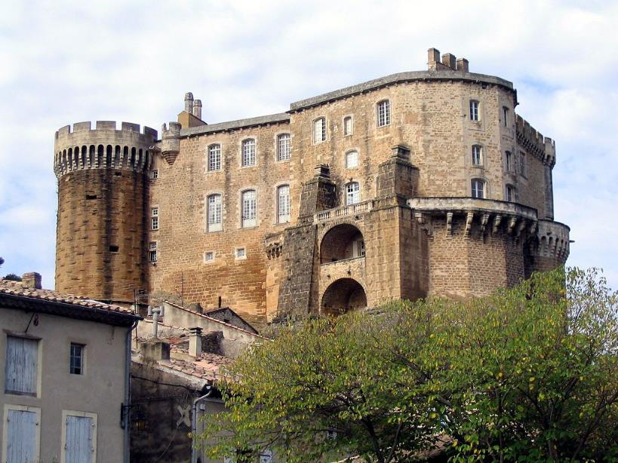
Lorient Vous Présente le Village de Suze La Rousse Et son Château
Château de Suze la Rousse, Drôme, France.

Slide 2
Localisation. Suze-la-Rousse est située à 10 km au sud-est de Saint-Paul-Trois-Châteaux et à 23 km au nord d'Orange. Les communes limitrophes sont La Baume-de-Transit, Bouchet, Rochegude, Saint-Restitut, Solérieux, Tulette, Bollène et Sainte-Cécile-les-Vignes.

Slide 3
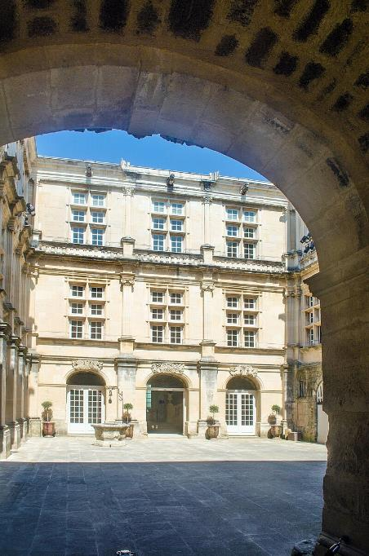
Le Château De Suze La Rousse A Suivre >
Cour d’honneur.

Slide 4
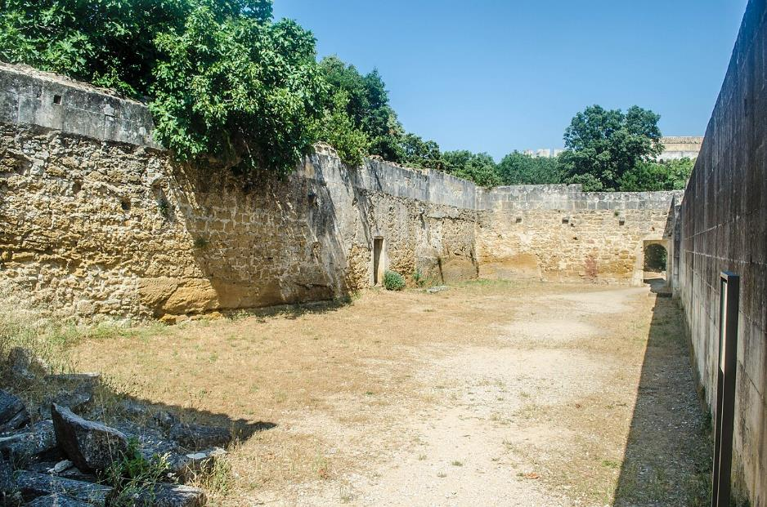
Salle de jeu de paume.

Slide 5
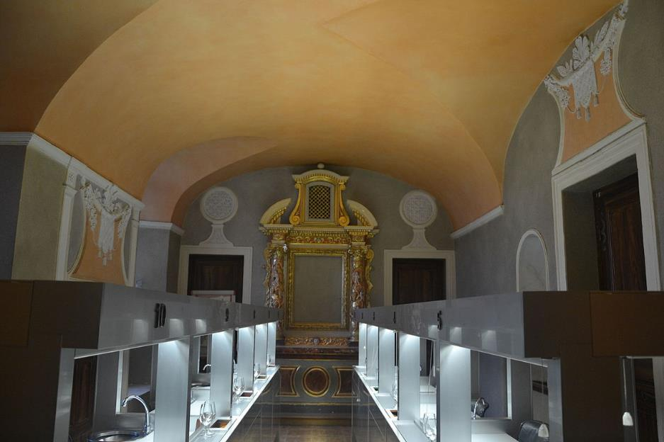
Château de Suze-la-Rousse, ancienne chapelle, aujourd'hui utilisé comme salle de dégustation par l'université du vin de Suze-la-Rousse

Slide 6
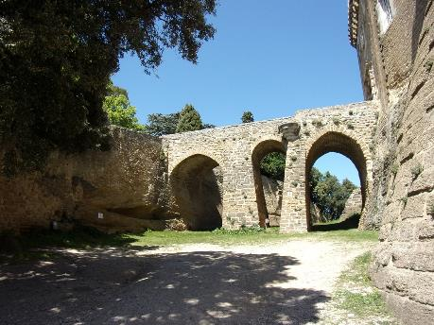
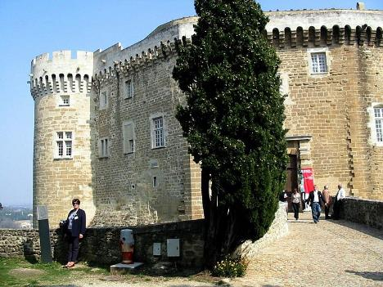

Slide 7
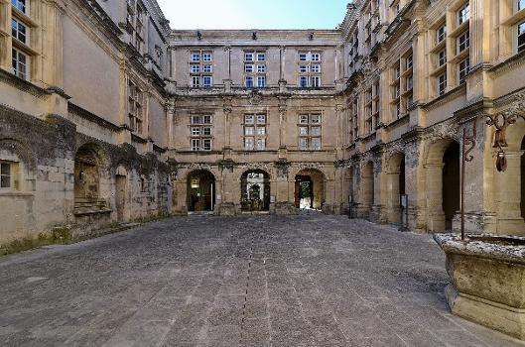
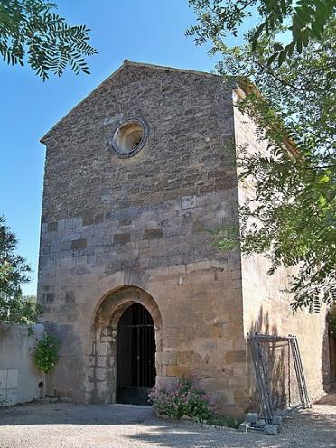

Slide 8
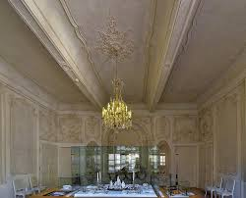
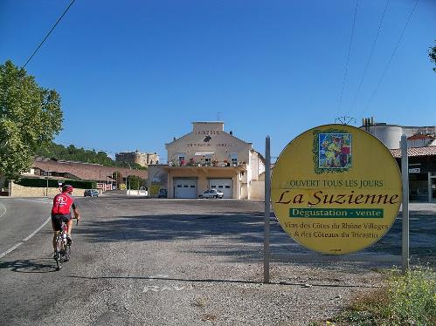
Cave viticole à Suze la Rousse

Slide 9
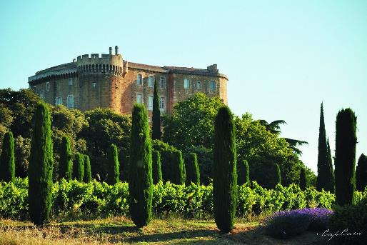
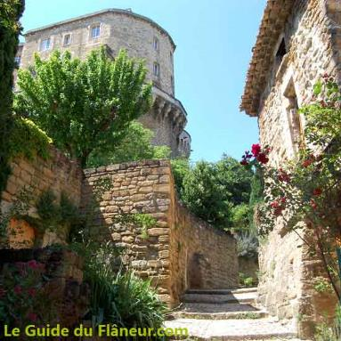
Université du Vin

Slide 10
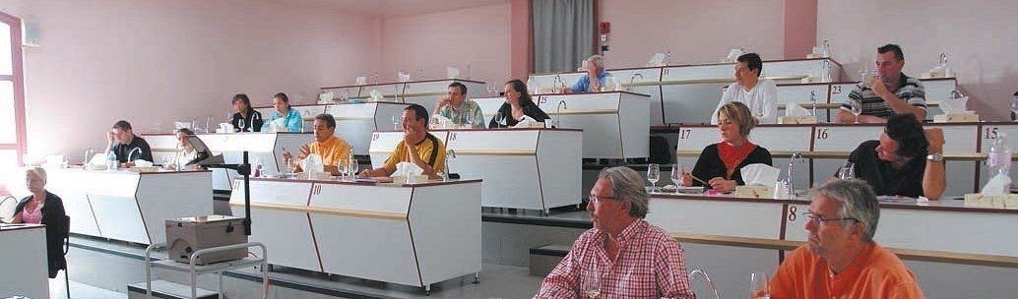
Université du Vin

Slide 11
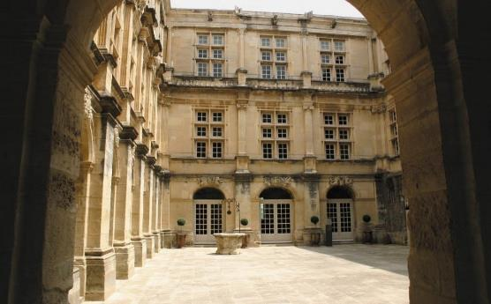
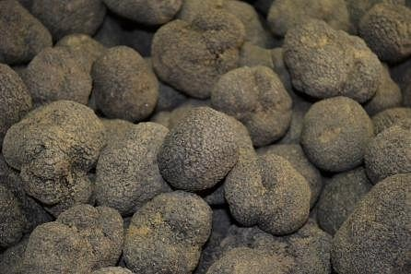
Découverte De La truffe Noire

Slide 12
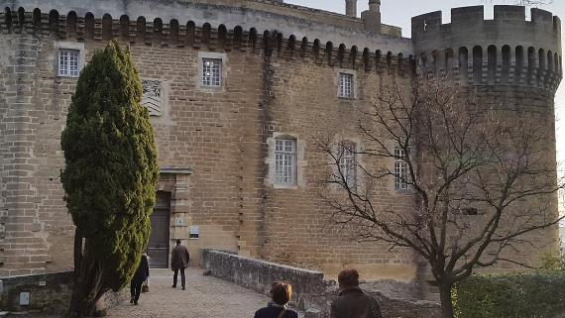
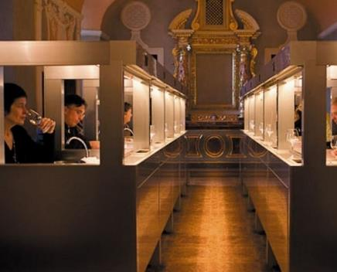
Salle De Dégustation de la chapelle
Excellente formation (WE initiation à la dégustation) qui permet de toucher (effleurer?) les bases pour apprécier les sensations autour du vin.

Slide 13
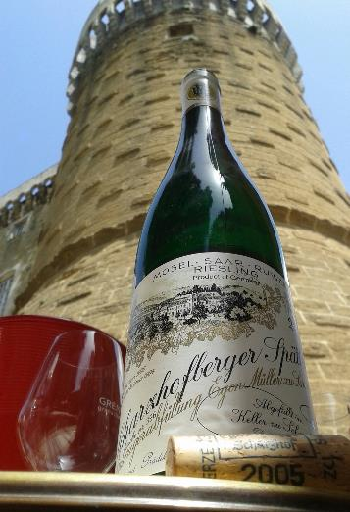
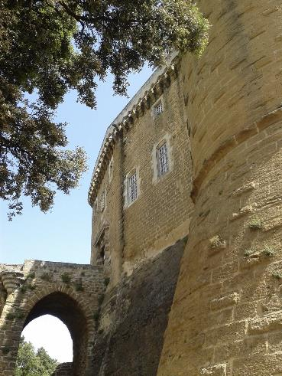
Ce lieu est magique si vous voulez vous initiez à la science de la dégustation du vin. Les professeurs sont de bons formateurs
Ce lieu est magique si vous voulez vous initiez à la science de la dégustation du vin. Les professeurs sont de bons formateurs

Slide 14
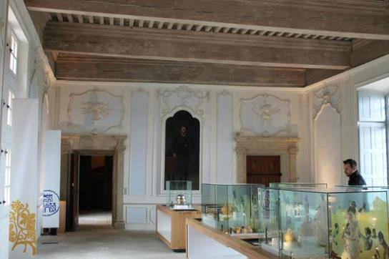
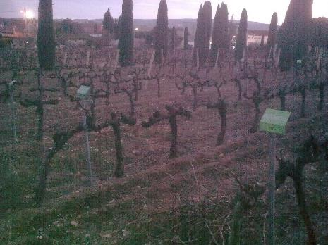
Intérieur Du château

Slide 15
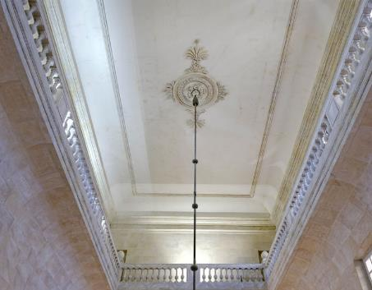
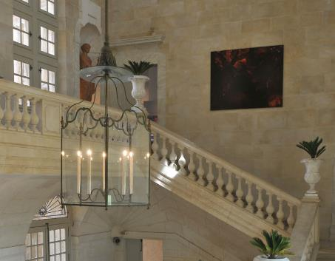
L’Intérieur Du Château

Slide 16
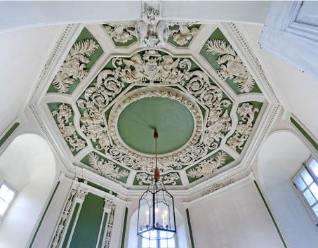
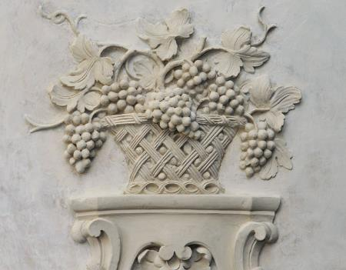
Les décors de gypserie illustrent la rencontre des modèles académiques parisiens avec le savoir-faire technique et la créativité des gypsiers provençaux.
Le plafond Avec Son Lustre

Slide 17
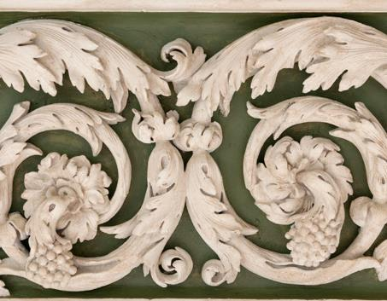
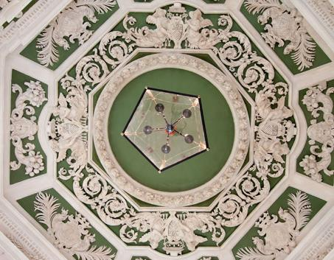
Décors de gypserie

Slide 18
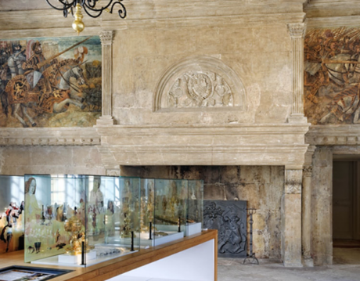
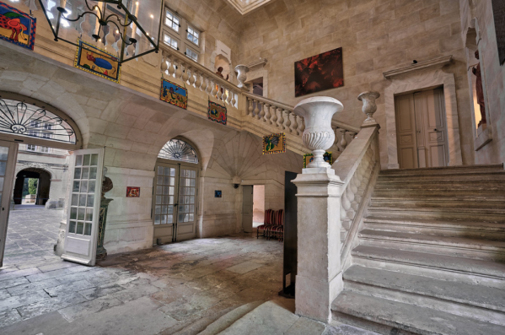

Slide 19
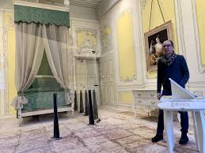
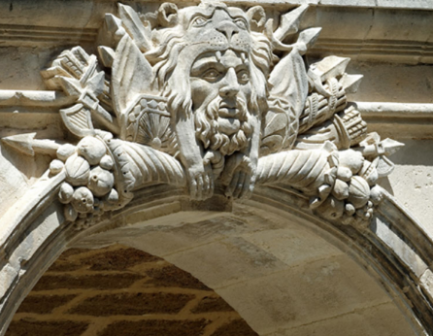

Slide 20
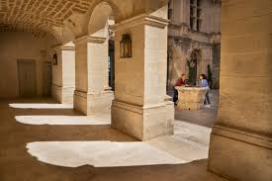
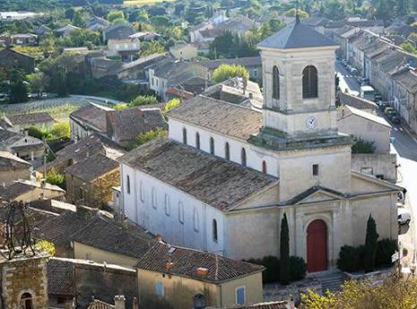
Le Village De Suze La Rousse

Slide 21
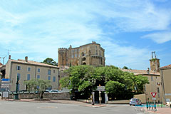
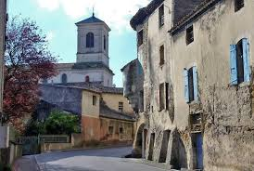
Le Village se Suze La Rousse a Suivre >

Slide 22
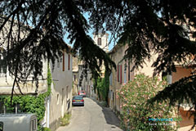
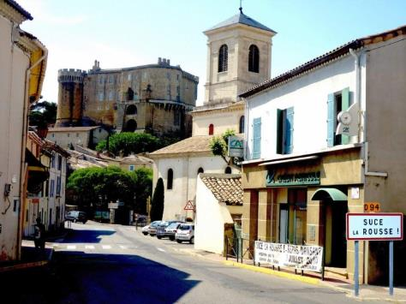

Slide 23
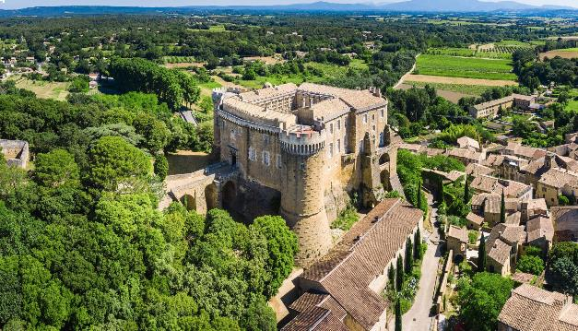
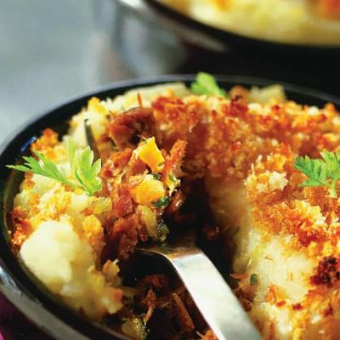
Parmentier au confit de canard

Slide 24
Lorient Vous A Présenté Suze La Rousse Et Son Château
Les Images Et Le Son Du Net
Proposé Par Lorient

